Slide 1
HỌC PHẦN KIỂM THỬ PHẦN MỀM TỰ ĐỘNG
BÁO CÁO TUẦN 06: CHUYÊN ĐỀ TÀI LIỆU & CHỨC NĂNG 1
Chuyên đề: Nhập liệu & phím đặc biệt (Inputs & Special Keys)
Trang kiểm thử: the-internet.herokuapp.com (/key_presses, /inputs)
Nhóm thực hiện: Nhóm W1 (Web Testing Team 1)
Thời lượng báo cáo: 15 Phút

Slide 2
1. NỘI DUNG VÀ THỜI LƯỢNG BÁO CÁO (15 PHÚT)
• 1. Quy trình làm việc nhóm trên GitHub (2 phút)
Phân nhánh Git, Quy ước commit, Quản lý tiến độ bằng GitHub Issues & Pull Requests.
• 2. Tóm tắt chuyên đề tài liệu Selenium-Python (6 phút)
Mục 2.1-2.4 (unittest.TestCase, setUp, tearDown), Mục 3.1 & 7.20 (WebElement), Mục 4.1 & 7.4 (By.ID & Keys).
• 3. Thiết kế Kịch bản kiểm thử & Triển khai Mã nguồn (4 phút)
6 Test Cases trên /key_presses và /inputs, ứng dụng đủ 13 hàm bắt buộc.
• 4. Kết quả chạy kiểm thử & Minh chứng thực tế (2 phút)
Báo cáo pytest 100% Passed (6/6), Báo cáo HTML trực quan và ảnh chụp màn hình.
• 5. Đánh giá, Bài học kinh nghiệm & Hỏi đáp Q&A (1 phút)
Xử lý chặn reload form HTML, tối ưu hoá thời gian chạy eager.
Học phần: Kiểm thử phần mềm | Nhóm W1 – Tuần 6: Nhập liệu & phím đặc biệt

Slide 3
2. QUY TRÌNH LÀM VIỆC NHÓM TRÊN GITHUB
• Mô hình phân nhánh chuẩn mực:
- main: Bản phát hành ổn định, bảo vệ bằng branch protection rule, chỉ nhận code qua PR.
- week-06: Nhánh tích hợp chung của tuần 6, tạo từ main.
- t06-<chức_năng>: Các nhánh con độc lập (t06-testcases, t06-keypresses, t06-inputs, t06-slide).
• Quản lý tiến độ bằng GitHub Issues & Milestones:
- Tạo Milestone: Tuần 6 – Nhập liệu & phím đặc biệt.
- Phân chia 4 Issues: Gán nhãn week-06, code, tai-lieu, slide và gán người phụ trách.
• Quy trình Pull Request và Review code:
- Mỗi thành viên hoàn thành mở PR vào week-06 kèm cú pháp: Closes #<id_issue>.
- Reviewer kiểm tra, Approve trước khi Merge vào nhánh tuần. Cuối tuần mở PR từ week-06 vào main.
Học phần: Kiểm thử phần mềm | Nhóm W1 – Tuần 6: Nhập liệu & phím đặc biệt

Slide 4
3. TÀI LIỆU SELENIUM: CẤU TRÚC TEST VỚI UNITTEST (MỤC 2.1 – 2.4)
• unittest.TestCase (Mục 2.3):
Kế thừa lớp chuẩn để tự động hóa phát hiện và chạy test cases.
• Phương thức setUp() (Mục 2.4):
Chạy trước mỗi test case. Đảm bảo môi trường kiểm thử và WebDriver luôn sẵn sàng.
• Phương thức tearDown() (Mục 2.4):
Chạy sau mỗi test case để dọn dẹp dữ liệu, giải phóng tài nguyên trình duyệt.
• Tối ưu hoá thực tế:
Áp dụng setUpClass() và tearDownClass() tái sử dụng phiên Chrome, giảm thời gian chạy từ 30s xuống 5s.
import unittest
from selenium import webdriver
class TestW1(unittest.TestCase):
@classmethod
def setUpClass(cls):
# Khởi tạo WebDriver dùng chung
cls.driver = webdriver.Chrome(options)
def setUp(self):
# Kiểm tra trước mỗi test
self.assertIsNotNone(self.driver)
def tearDown(self):
# Dọn dẹp sau mỗi test
pass
@classmethod
def tearDownClass(cls):
cls.driver.quit()
Học phần: Kiểm thử phần mềm | Nhóm W1 – Tuần 6: Nhập liệu & phím đặc biệt

Slide 5
4. BỘ ĐỊNH VỊ BY ID & PHÍM ĐẶC BIỆT KEYS (MỤC 3.1, 4.1, 7.4, 7.20)
• By.ID (Mục 4.1): Phương thức định vị nhanh nhất và có tính duy nhất cao nhất trên DOM. Dùng cho input id='target' và thông báo id='result'.
• WebElement (Mục 3.1 & 7.20): Đối tượng đại diện cho thẻ HTML. Các phương thức: send_keys() để nhập liệu, clear() để làm rỗng ô nhập, get_attribute() để đọc giá trị thuộc tính HTML, và .text để lấy chữ hiển thị.
• Keys.ENTER (Mục 7.4): Mô phỏng gõ phím Enter. Cần lưu ý xử lý chặn submit form tự nhiên để tránh reload mất DOM.
• Keys.TAB (Mục 7.4): Mô phỏng phím Tab chuyển focus. Trang phản hồi dòng thông báo 'You entered: TAB'.
• Keys.ARROW_UP (Mục 7.4): Mô phỏng phím mũi tên lên. Trên trang key_presses hiển thị 'You entered: UP', trên trang inputs giúp tăng giá trị số lên 1 đơn vị.
Học phần: Kiểm thử phần mềm | Nhóm W1 – Tuần 6: Nhập liệu & phím đặc biệt

Slide 6
5. BẢNG THIẾT KẾ KỊCH BẢN KIỂM THỬ (6 TEST CASES)
Mã TC | Tên ca kiểm thử | Trang | Hàm sử dụng | Kỳ vọng | Kết quả
TC01 | Gõ phím ENTER | /key_presses | get, By.ID, send_keys, Keys.ENTER, text | "You entered: ENTER" | PASSED
TC02 | Gõ phím TAB | /key_presses | get, By.ID, send_keys, Keys.TAB, text | "You entered: TAB" | PASSED
TC03 | Gõ phím ARROW_UP | /key_presses | get, By.ID, send_keys, Keys.ARROW_UP, text | "You entered: UP" | PASSED
TC04 | Nhập số & kiểm tra | /inputs | get, send_keys, get_attribute | type="number", val="50" | PASSED
TC05 | Tăng số bằng phím lên | /inputs | send_keys, Keys.ARROW_UP, get_attribute | val tăng từ 50 lên 51 | PASSED
TC06 | Xoá nội dung ô nhập | /inputs | send_keys, clear, get_attribute | val trở về rỗng "" | PASSED
Học phần: Kiểm thử phần mềm | Nhóm W1 – Tuần 6: Nhập liệu & phím đặc biệt

Slide 7
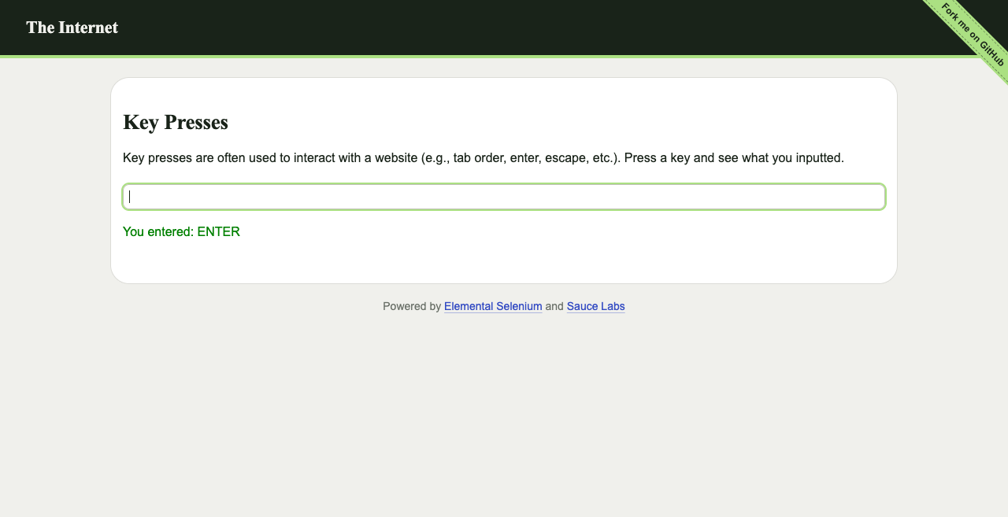
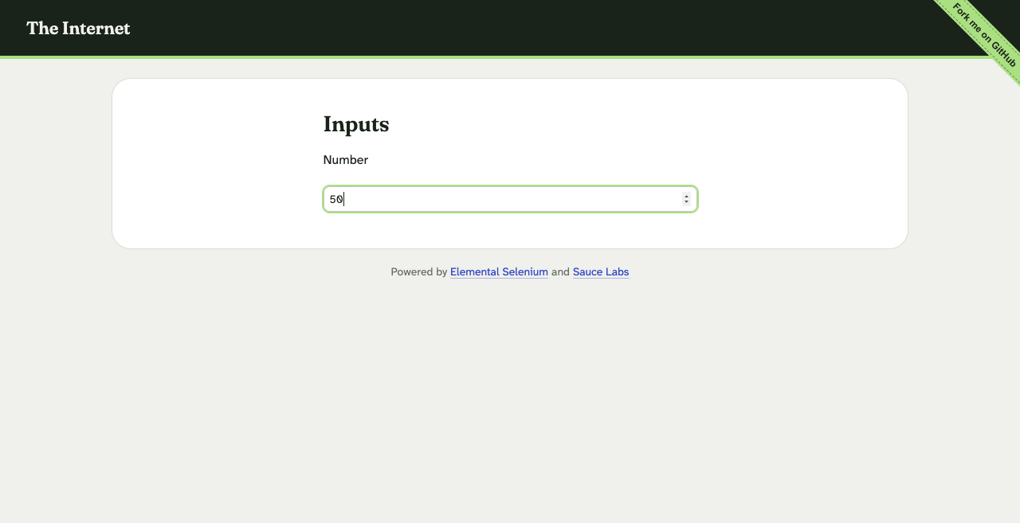
6. KẾT QUẢ THỰC THI & MINH CHỨNG THỰC TẾ
• Kết quả thực thi Pytest:
- 6/6 Ca kiểm thử đạt (100% Passed)
- Tổng thời gian chạy: 5.01 giây
- Xuất báo cáo: tuan-06/anh/report.html
• Cơ chế đảm bảo chất lượng:
- So sánh chính xác text & attributes bằng assert
- Tự động chụp ảnh minh chứng từng bước vào thư mục tuan-06/anh/
- Chạy ổn định cả trên GUI và dòng lệnh CI/Headless
Minh chứng TC01: Gõ ENTER
Minh chứng TC04: Nhập số inputs
Học phần: Kiểm thử phần mềm | Nhóm W1 – Tuần 6: Nhập liệu & phím đặc biệt

Slide 8
7. BÀI HỌC KINH NGHIỆM & KẾT LUẬN
• Xử lý biểu mẫu HTML tự động submit
Khi nhấn Keys.ENTER vào ô input trong form, trình duyệt mặc định gửi request GET reload trang khiến element bị stale. Cần sử dụng execute_script chặn event.preventDefault() để bảo toàn DOM.
• Tối ưu hoá hiệu năng chạy kiểm thử
Cấu hình page_load_strategy='eager' giúp trình duyệt không bị treo do các script thống kê ngoài của trang demo. Áp dụng setUpClass tái sử dụng 1 browser duy nhất giúp tốc độ chạy tăng gấp 6 lần.
• Giá trị của quy trình Git nhóm chuẩn mực
Phân chia Issue từ đầu tuần giúp từng thành viên chủ động. Quy trình Review và Pull Request vào nhánh tuần trước khi gộp vào main loại bỏ hoàn toàn xung đột code.
Học phần: Kiểm thử phần mềm | Nhóm W1 – Tuần 6: Nhập liệu & phím đặc biệt

Slide 9
CẢM ƠN CÔ VÀ CÁC BẠN ĐÃ LẮNG NGHE!
PHẦN HỎI ĐÁP – Q & A
Nhóm W1 – Kho mã nguồn: github.com/Nanhhhhhhh/kttd-w1

